Slide 1
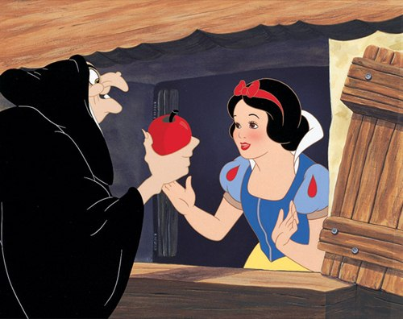


TRÁI TÁO ĐỘC
Em hãy ngăn nàng Bạch Tuyết ăn trái táo độc của mụ phù thủy độc ác bằng cách trả lời các câu hỏi nhé.
Notes:
Giáo án của Thảo Nguyên 0979818956

Slide 2
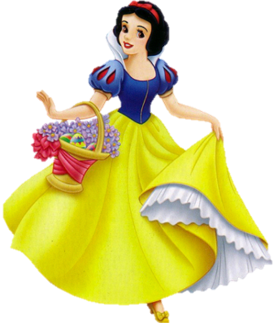

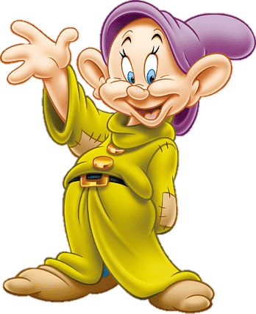
ĐẶC ĐIỂM HÌNH THỨC NÀO GIÚP EM NHẬN BIẾT ĐÓ LÀ THƠ BỐN CHỮ
A: mỗi dòng có 4 tiếng
B: mỗi dòng có 5 tiếng
C: mỗi dòng có 4,5 tiếng
D: mỗi dòng có 5,6 tiếng

Slide 3
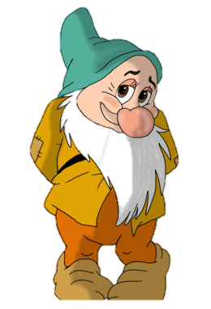
EM HÃY KỂ TÊN MỘT SỐ CÁCH GIEO VẦN Ở THỂ THƠ BỐN CHỮ, NĂM CHỮ
A: Không cần thiết phải gieo vần
B: có thể gieo nhiều vần
C: vần chân, vần lưng, vần liền, vần cách, vần hỗn hợp
D: vần cuối dòng và vần đầu dòng

Slide 4
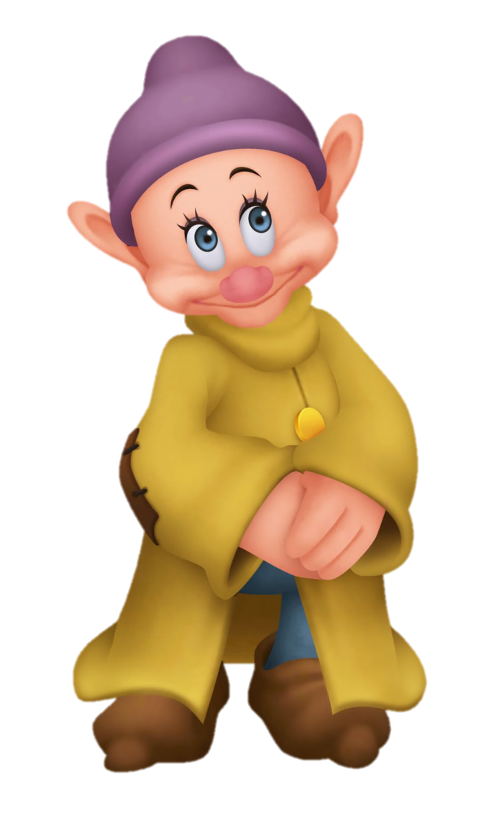
THƠ NĂM CHỮ THƯỜNG NGẮT NHỊP NHƯ THẾ NÀO?
B: 2/2; 1/4; 4/1
B: 2/3;3/2;1/4; 4/1
C: 1/3; 3/1; 2/2
D: 3/1; 3/2; 2/3

Slide 5
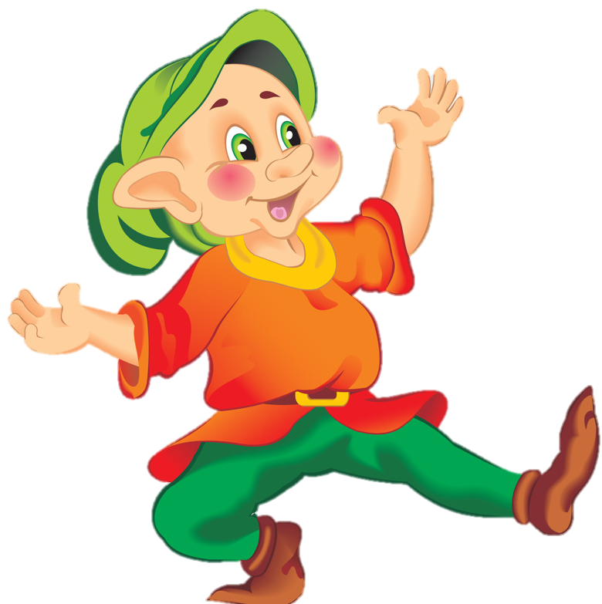
BÀI THƠ “ĐỒNG DAO MÙA XUÂN”- NGUYỄN KHOA ĐIỀM, ĐƯỢC SÁNG TÁC THEO THỂ THƠ GÌ?
A: Năm chữ
B: Bảy chữ
C: Tự do
D: Bốn chữ

Slide 6
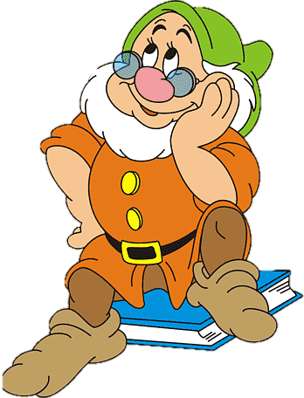
TÁC GIẢ ĐÃ SỬ DỤNG CÁCH GIEO VẦN GÌ Ở TRONG KHỔ THƠ?
Cháu đi đường cháu
Chú lên đường ra
Đến nay tháng sáu
Chợt nghe tin nhà
B: vần cách
B: vần chân
C: vần lưng
D: vần hỗn hợp

Slide 7



Notes:
Giáo án của Thảo Nguyên 0979818956

Slide 8
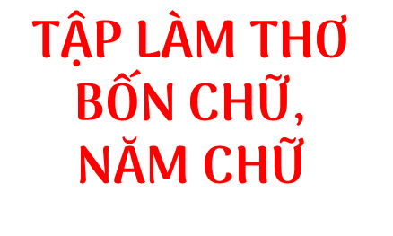
Notes:
Giáo án của Thảo Nguyên 0979818956

Slide 9
- Đảm bảo số tiếng trong mỗi dòng thơ
- Các dòng thơ bắt vần với nhau
- Nhịp thơ phù hợp với cảm xúc.
- Sử dụng hệ thống hình ảnh để biểu đạt cảm xúc.
- Sử dụng biện pháp tu từ để tăng tính gợi hình, gợi cảm.
- Bộc lộ được cảm xúc của bản thân.
- Gửi gắm thông điệp qua bài thơ.
Notes:
Giáo án của Thảo Nguyên 0979818956

Slide 10
CÁC BƯỚC THỰC HÀNH TẬP LÀM BÀI THƠ BỐN CHỮ HOẶC NĂM CHỮ
TRƯỚC KHI VIẾT
VIẾT BÀI
CHỈNH SỬA
Notes:
Giáo án của Thảo Nguyên 0979818956

Slide 11

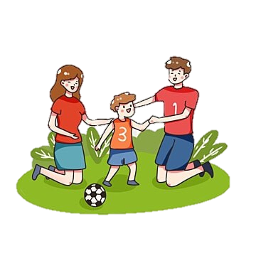

a. Trước khi viết
2. thực hành
* Xác định đề tài và cảm xúc.
- Xác định đề tài là trả lời cho câu hỏi (viết về cái gì)
+ Chọn đề tài mà em yêu thích và phù hợp với lứa tuổi
+ Ví dụ: thiên nhiên, gia đình, bạn bè…
+ Ghi lại cảm xúc: yêu mến, trân trọng, thích thú, biết ơn…
Notes:
Giáo án của Thảo Nguyên 0979818956

Slide 12
a. Trước khi viết
2. thực hành
* Tìm hình ảnh để biểu đạt cảm xúc
- Tìm hình ảnh và thể hiện cảm xúc
+ Viết về vẻ đẹp thiên nhiên: bông hoa, chiếc lá, giọt sương, áng mây…
+ Viết về con người: khi về nghỉ hè (hoa phượng, trống trường…)
- Liên tưởng, tưởng tượng, kết nối sự vật, hiện tượng trong mối quan hệ với nhau và với con người → cảm xúc tự nhiên.
+ Ví dụ: miêu tả hình ảnh áng mây có thể liên tưởng: hình ảnh mây bay, hành trình «du lịch» của mây
- Thể hiện cảm xúc của mình về sự vật, hiện tượng đó...
Notes:
Giáo án của Thảo Nguyên 0979818956

Slide 13
a. Trước khi viết
2. thực hành
* Tập gieo vần
- Vần liền:
Ai là bạn gió
Mà gió đi tìm
Bay theo cánh .....
Lùa trong tán lá
Gió nhớ bạn ......
Nên gõ cửa hoài.
(Theo Ngân Hà, Bạn của gió)
chim
Chim/ gió/ hoa
quá
Lắm/quá/nhiều
Notes:
Giáo án của Thảo Nguyên 0979818956

Slide 14
a. Trước khi viết
2. thực hành
Mặt trời thổi lửa
Sông biển bốc hơi
Hơi bay cao vút
Thành mây lưng ......
Mây hồng nhẹ trôi
Mây xanh đằm thắm
Dịu dàng mây .......
Thẩn thơ mây vàng
Mây đen lang ......
Thân hình nặng trĩu
Gió lên tí xíu
Đã vội khóc oà.
- Vần hỗn hợp:
đồi
trắng
thang
Notes:
Giáo án của Thảo Nguyên 0979818956

Slide 15
b. Viết bài
2. thực hành
 | 1 | 2 | 3 | 4 | …
Dòng 1
Dòng 2
Dòng 3
Dòng 4
…
Notes:
Giáo án của Thảo Nguyên 0979818956

Slide 16

b. Viết bài
2. thực hành
- Suy nghĩ về đề tài mà em đã chọn
- Những dòng tiếp theo có thể triển khai cụ thể hơn
- Sử dụng những từ ngữ biểu đạt cảm xúc; sử dụng từ láy và những biện pháp tu từ
- Có thể kết thúc bài thơ theo nhiều cách khác nhau
Notes:
Giáo án của Thảo Nguyên 0979818956

Slide 17
c. Chỉnh sửa
2. thực hành
Yêu cầu đối với bài thơ bốn chữ và năm chữ |  | Đánh giá
 |  | Đạt | Chưa đạt
Hình thức nghệ thuật | Số tiếng trong mỗi dòng thơ (bốn chữ hoặc năm chữ).
 | Các dòng thơ bắt vần với nhau ( vần liền, vần cách, vần hỗn hợp ).
 | Nhịp thơ phù hợp với cảm xúc.
 | Hình ảnh để biểu đạt cảm xúc.
 | Biện pháp tu từ để tăng tính gợi hình, gợi cảm.
Nội dung | Cảm xúc của em.
 | Thông điệp mà em gửi gắm qua bài thơ.
Notes:
Giáo án của Thảo Nguyên 0979818956

Slide 18
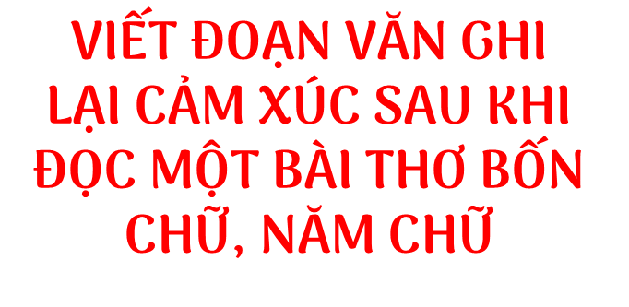
Notes:
Giáo án của Thảo Nguyên 0979818956

Slide 19
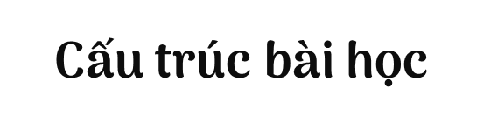

Phân tích bài tham khảo
Yêu cầu đối với đoạn văn ghi lại cảm xúc về một bài thơ bốn chữ hoặc năm chữ
Thực hành viết theo các bước
Notes:
Giáo án của Thảo Nguyên 0979818956

Slide 20
I. Yêu cầu
2. thực hành
- Giới thiệu được bài thơ và tác giả. Nêu được ấn tượng, cảm xúc chung về bài thơ.
- Diễn tả được cảm xúc về nội dung và nghệ thuật, đặc biệt chú ý tác dụng của thể thơ bốn chữ hoặc năm chữ trong việc tạo nên nét đặc sắc của bài thơ.
- Khái quát được cảm xúc về bài thơ.
Notes:
Giáo án của Thảo Nguyên 0979818956

Slide 21

II. Phân tích bài viết tham khảo
2. thực hành
Hãy xác định bố cục của đoạn văn.
Giới thiệu tên bài thơ và tác giả
Nếu ấn tượng, cảm xúc chung về bài thơ
Diễn tả cảm xúc về nội dung và nghệ thuật của bài thơ.
Khái quát cảm xúc về bài thơ.
Notes:
Giáo án của Thảo Nguyên 0979818956

Slide 22
II. Phân tích bài viết tham khảo
2. thực hành
- Đọan văn có bố cục 3 phần (mở đoạn, thân đoạn, kết đoạn)
- Giới thiệu tên bài thơ và tác giả: Đồng dao mùa xuân của Nguyễn khoa Điềm là bài thơ viết về người lính hi sinh nơi chiến trường Trường Sơn trong “Những năm máu lửa”.
- Nêu ấn tượng, cảm xúc chung về bài thơ: Tác phẩm thể hiện tình cảm tiếc thương, sự trân trọng, lòng biết ơn, … với những con người đã hiến dâng tuổi thanh xuân cho đất nước.
Notes:
Giáo án của Thảo Nguyên 0979818956

Slide 23
II. Phân tích bài viết tham khảo
2. thực hành
- Diễn tả cảm xúc về nội dung và nghệ thuật của bài thơ:
+ Có nhiều dòng thơ thấm thía nỗi đau mất mát: “Anh không về nữa”, …
- Khái quá cảm xúc về bài thơ: Bài thơ không chỉ ngợi ca sự hi sinh thầm lặng, lớn lao, cao cả của những người lính mà còn khẳng định sự tiếp nối thiêng liêng giữa các thế hệ làm nên đất nước muôn đời.
Notes:
Giáo án của Thảo Nguyên 0979818956

Slide 24
III. Thực hành viết theo các bước
2. thực hành
TRƯỚC KHI VIẾT
VIẾT BÀI
CHỈNH SỬA BÀI VIẾT
Notes:
Giáo án của Thảo Nguyên 0979818956

Slide 25
TRƯỚC KHI VIẾT
Lựa chọn bài thơ
- Có thể chọn bài thơ bốn chữ hoặc năm chữ viết về đề tài như tình cảm gia đình, tình yêu con người, thiên nhiên, quê hương, đất nước, …
- Điều quan trọng là bài thơ ấy để lại trong em nhiều ấn tượng, cảm xúc.
- Ví dụ: văn bản «Gặp lá cơm nếp» nói về tình cảm gia đình hòa chung vào tình yêu quê hương, đất nước...Đó là tình yêu thương, tình cảm của nhân vật tôi dành cho người mẹ khi đang hành quân chiến đấu...
Notes:
Giáo án của Thảo Nguyên 0979818956

Slide 26
TRƯỚC KHI VIẾT
Tìm ý
Thực hiện những thao tác sau đây để tìm ý:
- Đọc bài thơ nhiều lần đề có được cảm nhận chung về bài thơ.
- Nêu cảm xúc về nét đặc sắc của bài thơ trên các phương diện: chủ đề, cảm xúc của nhà thơ, thể thơ, vần, nhịp, yếu tố tự sự, yếu tố miêu tả, hình ảnh, từ ngữ, biện pháp tu từ, …
- Ghi lại cảm xúc của em về bài thơ
Notes:
Giáo án của Thảo Nguyên 0979818956

Slide 27
TRƯỚC KHI VIẾT
Lập dàn ý
Dàn ý đoạn văn | Nội dung chính cần đảm bảo | Dàn ý bài làm của em
Mở đoạn | - Giới thiệu bài thơ, tác giả - Nêu khái quát ấn tượng, cảm xúc về nét độc đáo, có ý nghĩa nhất của bài thơ.
Thân đoạn | Nêu cảm xúc về nội dung và nghệ thuật của bài thơ (số tiếng trong mỗi dòng, vần, nhịp, hình ảnh, biện pháp tu từ, tình cảm, cảm xúc, thông điệp của tác giả)
Kết đoạn | Khái quát lại cảm xúc, ấn tượng về bài thơ
Notes:
Giáo án của Thảo Nguyên 0979818956

Slide 28
VIẾT BÀI
Dựa vào dàn ý, em viết thành một đoạn văn hoàn chỉnh. Trong quá trình viết, hãy lưu ý:
- Đoạn văn có đầy đủ ba phần Mở đoạn, Thân đoạn, Kết đoạn.
- Các câu trong đoạn tập trung thể hiện nội dung chính của đoạn, sử dụng các từ ngữ liên kết.
- Lựa chọn từ ngữ phù hợp để thể hiện cảm xúc về nội dung và nghệ thuật của bài thơ (thể thơ, từ ngữ, hình ảnh, vần, nhịp, biện pháp tu từ, …).
- Trình bày đúng hình thức đoạn văn: viết lùi đầu dòng chữ đầu tiên của đoạn văn, chữ cái đầu phải được viết hoa, kết thúc đoạn văn bằng dấu chấm câu.
Notes:
Giáo án của Thảo Nguyên 0979818956

Slide 29
CHỈNH SỬA BÀI VIẾT
Bố cục | Nội dung kiểm tra | Đạt | Không đạt
Mở đoạn | - Mở đoạn bằng chữ viết hoa lùi vào đầu dòng.
 | - Có câu chủ đề nêu tên bài thơ, tên tác giả và cảm xúc khái quát về bài thơ.
Thân đoạn | - Diễn tả cảm xúc về bài thơ theo một trình tự hợp lí bằng một số câu.
 | - Trích một số từ ngữ, hình ảnh gợi cảm xúc trong bài thơ.
Kết đoạn | - Khẳng định lại cảm xúc và ý nghĩa của bài thơ với bản thân.
 | - Kết đoạn bằng dấu câu dùng để ngắt đoạn.
Notes:
Giáo án của Thảo Nguyên 0979818956

Slide 30
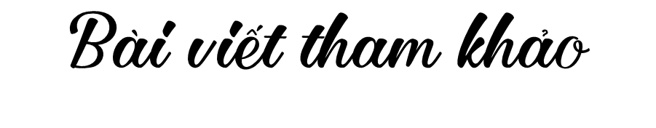
Notes:
Giáo án của Thảo Nguyên 0979818956

Slide 31
Bài thơ “Gặp lá cơm nếp” của tác giả Thanh Thảo khắc hoạ hình ảnh người mẹ tần tảo trong kí ức của người con xa quê. Tác phẩm thể hiện nỗi nhớ thương với người mẹ già và quê hương đất nước. Với thể thơ năm chữ khá ngắn gọn, tác giả như kể lại câu chuyện của người con “xa nhà đã mấy năm”. Khi gặp lại lá cơm nếp, người con lại thèm bát xôi của mùa gặt, thấy như khói đang bay ngang tầm mắt và cảm nhận được mùi xôi lạ lùng. Cảm giác lạ lùng đó nhưng thật ra lại rất đỗi thân quen. Sau đó, trong suy nghĩ của người con hiện lên hình ảnh mẹ già bên bếp củi, người thổi cơm nếp không phải ai khác mà “phải” là mẹ. Mẹ chính là người đã đi nhặt từng chiếc lá về để đun lên nồi cơm nếp thơm lừng, con đường con đi lúc này luôn thoang thoảng mùi hương đó. Mùi hương này không phải là mùi hương bình thường của hoa thơm, trái ngọt mà được tác giả nâng lên thành “mùi vị quê hương”. Từ “Ôi” đã cho thấy sự xúc động và trân trọng của tác giả dành cho mẹ, cũng như thức quà mẹ làm. Có thể nói, tình yêu mẹ được tác giả hoà quyện vào
Notes:
Giáo án của Thảo Nguyên 0979818956

Slide 32
tình yêu quê hương đất nước qua hai dòng thơ: “Mẹ già và đất nước/Chia đều nỗi nhớ thương.” Bên cạnh nội dung, nghệ thuật của bài thơ cũng khá đặc sắc: vần liền, nhịp thơ 2/3, 3/2 tạo nên sự nhịp nhàng, uyển chuyển cho câu chuyện, cũng như cảm xúc mà tác gỉa muốn gửi gắm. Ngoài ra, ở hai câu thơ cuối, biện pháp nhân hoá “Cây nhỏ rừng Trường Sơn/ Hiểu lòng nên thơm mãi …”, có tác dụng tạo điểm nhấn, làm nổi bật lên cảm xúc nhớ thương của người con. Bài thơ đã thể hiện được dòng cảm xúc nhớ thương của người con xa quê thông qua sự gặp gỡ với lá cơm nếp, từ đó tác giả gửi gắm tình yêu gia đình, yêu quê hương đất nước sâu nặng.
Notes:
Giáo án của Thảo Nguyên 0979818956

